Slide 1
Родительское собрание
Дети в паутине
Классный руководитель 8 класса«а»
Уфимцева Е.Н.
2012-2013 учебный год

Slide 2
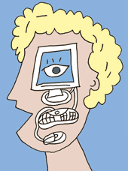
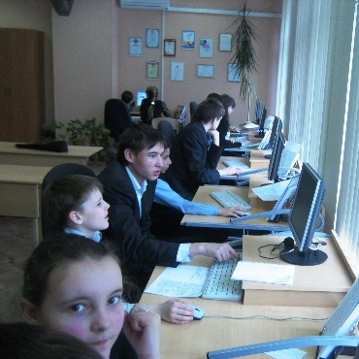
Изначально Интернет создавался исключительно для работы.
Многие, как правило, проводят в Сети большую часть свободного времени, целиком и полностью погружаясь в виртуальный мир.
Чем они там занимаются и как это отразится на их будущем?
В этом-то мы и попытаемся разобраться.

Slide 3
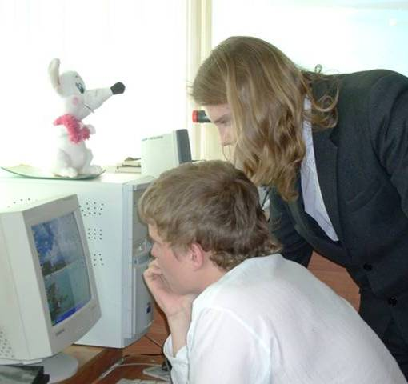
Информационно-коммуникационные технологии (ИКТ) предоставляют беспрецедентные возможности для детского обучения и творчества.
Уже в 2001 году 25 % пятилетних детей в США пользовались Интернет. Эта цифра достигает 75 % среди детей возраста 15-17 лет.
Согласно результатам исследований количество детей в Сети растет не по дням, а по часам. Трудно поверить, что еще год назад по Сети гуляли 10 миллионов мальчишек и девчонок, а сегодня их уже 13. С каждым днем все больше и больше семей пользуются Интернет.
В России до 3 миллионов российских несовершеннолетних пользователей имеют доступ в Интернет .

Slide 4
ИКТ как средство преступления против детей
По данным организации "Спасем детей", которые размещены на сайте http://www.detionline.ru:
44 % детей, регулярно использующих Интернет, один раз подвергались сексуальным домогательствам при виртуальном общении, 11 % подверглись этому несколько раз. В других случаях воздействие может принимать форму оскорблений со стороны других Интернет-пользователей или почтовых сообщений с оскорбительным содержанием;
14,5 % детей, принявших участие в опросе, назначали встречи с незнакомцами через Интернет, 10 % из них ходили на встречи в одиночку, а 7 % никому не сообщили, что с кем-то встречаются;
19 % детей иногда посещают порносайты, еще 9 % делают это регулярно, 38 % детей просматривают страницы о насилии,
16 % детей просматривают страницы с расистским содержимым,
26 % детей участвуют в чатах о сексе,
50 % детей выходят в Интернет одни, часто без разрешения родителей.

Slide 5
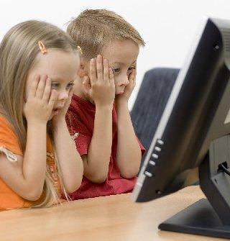
Интернет-зависимость
Интернет-зависимости звучит так: "Это навязчивое
желание войти в Интернет и неспособность выйти
из Интернет, будучи online".
Симптомы сетевой наркомании:
подросток выходит в Интернет тогда, когда у него плохое настроение;
подросток чувствует себя подавленно, когда проводит в Интернет меньше времени, чем обычно;
подросток чувствует, что Интернет-зависимость мешает работе (учебе) или отношениям с людьми вне Интернет, но, тем не менее, продолжает "зависать" в Сети;
подросток скрывает от родных и знакомых, сколько времени на самом деле проводит в Интернет и что он там делает;
подросток пытается проводить в Интернет меньше времени, но безуспешно;
находясь в offline, подросток думает о том, что происходит в Интернет;
подросток предпочитает общению с людьми поиск информации через Интернет

Slide 6
-Минусы интернета
поисковые системы ведут к деградации личности, так как выдают результат без всяких усилий с нашей стороны.
Интернет убивает навыки невербального общения. А ведь 80 % сведений о собеседнике мы получаем через мимику, жесты, интонации.
ребенок превращается в абстрактного носителя информации. Ограниченные возможности техники лишают его самобытности.

Slide 7
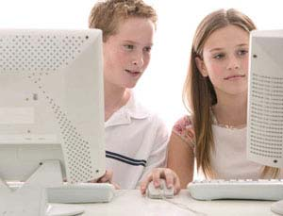
Результаты анкетирования
1. Есть ли у тебя пк? – да 100%
2 Есть ли у тебя интернет? – да 100%
3.С кем ты выходишь в сеть? –один 100%
4.У тебя есть виртуальные друзья? –есть 35%

Slide 12
Полезные программы
www.securitylab.ru/1423/
Power Spy 2008 – чтобы узнать чем заняты дети в отсутствие родителей
iProtectYouPro – программа-фильтр
KidsControl – программа для контроля времени в Интернете.

Slide 13
Чтобы обезопасить ребенка в Сети, вы можете сделать следующее:
Проводите время онлайн с вашим ребенком, исследуйте сайты вместе. Узнайте, чем любят заниматься в Сети ваши дети.
Помогите ребенку использовать Интернет в качестве эффективного инструмента исследования.
Помните, что ребенок в Сети общается с незнакомыми людьми, особенно в чатах. Четко объясните, какую информацию он может разглашать.
Поместите подключенный к Интернет компьютер в общую комнату, например, в гостиную, а не в детскую.
Обсудите с ребенком плюсы и минусы пользования Интернет. Объясните, что нет ничего страшного, если он будет рассказывать вам о случаях столкновения с вредным контентом или другой вызывающей беспокойство информацией.
Научите ребенка правильно обращаться с потенциально опасным материалом:
он не должен отвечать на угрожающие или раздражающие сообщения;
он должен незамедлительно закрыть окно сайта, если его содержимое вызвало чувство дискомфорта или волнения.
Объясните ребенку, что информация в Интернет не всегда надежна.
Объясните, что ребенок должен вести себя в Интернет-пространстве так же, как он ведет себя в реальной жизни; расскажите ребенку о принципах сетевого этикета.
Узнайте о наиболее эффективных способах избежать спам-рассылок, о том, как распознать спам, если вы сталкиваетесь с ним в первый раз.
В ваших интересах разработать инструкцию по пользованию Интернет и обсудить ее с детьми

Slide 14
Используемые материалы:
http://s017.radikal.ru/i427/1110/6a/46d042f4a2f2.jpg
http://s017.radikal.ru/i421/1110/69/1249e836cf20.jpg
http://s017.radikal.ru/i440/1110/6f/87f8658015bd.jpg
http://www.ifap.ru/pr/2005/050920a.htm
http://www.computerinform.ru/inform08_08/p_15.htm

